Slide 1
GISmokykla.lt scenarijai pamokoms su GIS

Slide 2
Kaip naudojantis gismokykla.lt instrukcijomis ir kitu turiniu galima organizuoti skirtingas GIS veiklas:
Stebėk, žymėk, matuok - tiems, kurie tik pradeda bandymus su GIS ir pažintį su ArcGIS Online aplinka,
Tiriame kartu – bendro klasės darbo organizavimo galimybė, kai mokytoja(-s) (mokinys?!) paruošia duomenų sluoksnį ir visi renka informaciją, kuria bendrą žemėlapį,
Analizuok, vertink – ieškokite įdomaus turinio, papildykite duomenis savo įžvalgomis, kurkite infografikus,

Slide 3
(1) Stebėk, žymėk, matuok (žemėlapio kūrimas)
Pažvelk pro langą. Kokius objektus gali pažymėti žemėlapyje?
Kurk interaktyvų žemėlapį*.
https://www.gismokykla.lt/zemelapio-kurimas/
Pažymėk žemėlapyje tai, ką matai (taškai, linijos, plotai)
https://www.gismokykla.lt/objektu-pridejimas/
Išmatuok atstumus (tarp medžių, namų)
https://www.gismokykla.lt/matavimai-3/
Išsaugok ir pasidalink žemėlapiu
* Mokiniai turi prisijungimus prie mokyklos ArcGIS Online paskyros

Slide 4
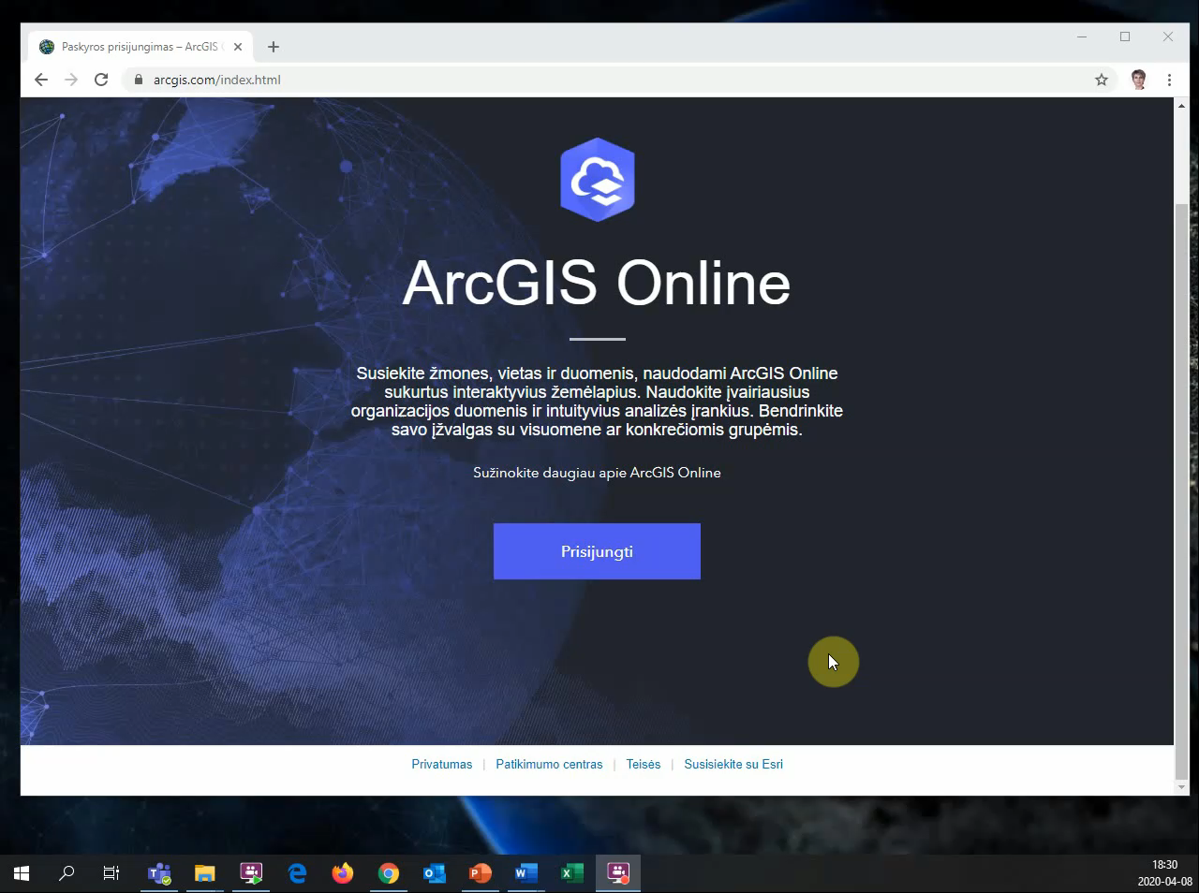

Slide 5
(2)Tiriame kartu. Rinkite duomenis, žymėkite objektus, kurkite bendrą žemėlapį
Pasirinkite temą tyrimui
Mokytojas sukuria duomenų sluoksnį* https://www.gismokykla.lt/redaguojamo-zemelapio-kurimas-is-sablono/
Rinkite informaciją, žymėkite objektus
Kurkite bendrą žemėlapį (bendrai renkam duomenis – bendras ir rezultatas)
https://www.gismokykla.lt/sutartiniai-zenklai/
Sukurkite aplikaciją žemėlapio pagrindu
https://www.gismokykla.lt/survey123-rezultatu-panaudojimas/
* Mokytojas ir mokiniai turi prisijungimus prie mokyklos ArcGIS Online paskyros

Slide 6
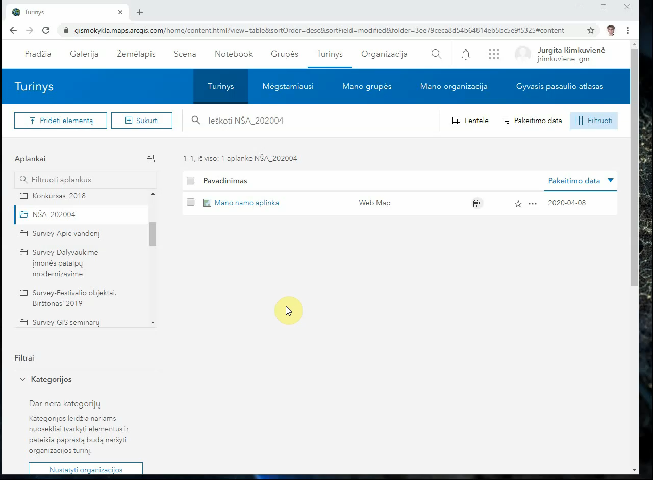

Slide 7
(3) Ieškok, analizuok, vertink
Ieškok erdvinių duomenų ir turinio
https://www.gismokykla.lt/turinio-paieska/
Vertink duomenis ir klausk kodėl?
https://www.gismokykla.lt/analize-2/
Pristatyk duomenis infografikų aplikacijoje
https://www.gismokykla.lt/aplikacijos-konfiguravimas-su-web-appbuilder/
* Mokytojas ir mokiniai turi prisijungimus prie mokyklos ArcGIS Online paskyros

Slide 8
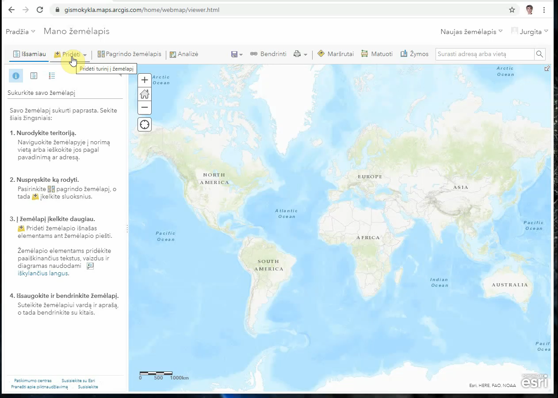

Slide 9
GISmokykla pasirengusi padėti
Junkitės į FB grupę „Mokau(si) GIS“
Rašykite gismokykla@hnit-baltic.lt
Konsultuokitės
Pasiūlykite webinaro temą
Užduokite GIS techninius klausimus
Dalinkitės savo įžvalgomis

